Slide 1
Календар Майа.

Slide 2
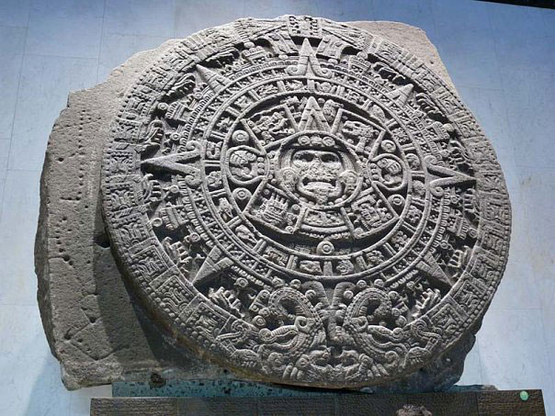
Загальні відомості.
Календар майя — загальна назва системи календарів та таблиць, які використовувалися цивілізацією майя, однією з цивілізацій доколумбівської Месоамерики, і продовжує використовуватися деякими представниками сучасного народу майя у гірських районах Гватемали.

Slide 3
Календарна система.
Ці календарі складалися з циклів, синхронізованих різними способами, а їх комбінації утворювали нові, довші цикли. Календарна система майя спиралася намесоамериканську календарну систему, яка була поширеною у всьому регіоні, починаючи принаймні з 6-го століття до н. е., і тому має багато спільних рис з календарями як ранніх цивілізацій Месоамерики, таких як ольмеки та сапотеки, так і пізніших, таких як міштеки та ацтеки. Через постійний культурний обмін всі ці календарі розвивалися паралельно і впливали один на одного, тому календар майя та календар ацтеків, найвідоміші серед всіх месоамериканських календарів, мають багато спільного.
За міфологією майя, згідно зі свідченнями, що дійшли до нас від юкатанських майя колоніального періоду та написів пізнього класичного та післякласичного періодів, календар, разом з писемністю та іншими науковими досягненнями майя, був створений та переданий майя богом Іцамною, верховним богом пантеону майя.

Slide 4
Найголовніший з календарів майя має період у 260 днів. 260-денний календарний цикл був поширений у всіх месоамериканських народів і має стародавнє походження (можливо, він був найстарішим з календарів). Він усе ще використовується в деяких районах штату Оахака і у громадах майя в гірських районах Гватемали. Версія цього календаря, що існувала у майя, зазвичай відома як Тцолкін (Tzolkin або Tzolk'in у виправленій орфографії Гватемальської академії мов майя).

Slide 5
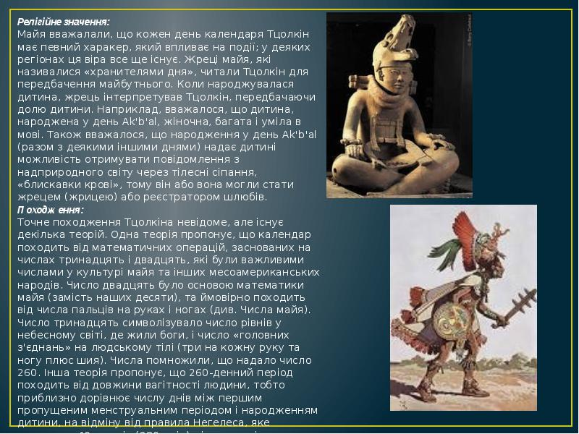

Slide 6
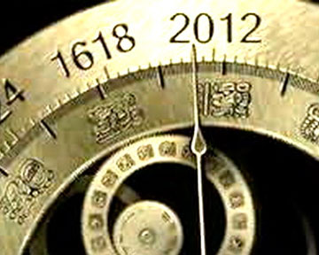
Календарний рахунок.
Інша форма календаря використовувалася для відстежування довших періодів часу і для запису календарних дат (тобто, відзначаючи, коли одна подія відбувалася відносно інших). Ця форма календаря відома як довгий календарний рахунок, вона засновувалася на числі пройдених днів починаючи з міфічного початкового пункту та могла бути розширеною для посилання на будь-яку дату в майбутньому. Цей календар використовував систему позиційного запису, в якій кожна позиція означала багаторазове збільшення числа днів. Цей календар був двадцятковим (тобто базувався на двадцятковій системі числення), і кожна одиниця на певній позиції означала число в 20 разів більше, ніж на попередній позиції. Важливий виняток було зроблене для другого числа, «місяця», яке замість 20 дорівнювало 18, створюючи цикл у 18 × 20 = 360 днів, ближчий до довжини сонячного року, ніж 20 × 20 = 400 днів. Слід зазначити проте, що цикли довгого рахунку не залежали від сонячних років.
Багато написів довгим рахунком доповнювалися датою так званої місячної серії, іншої форми календаря, яка вказувала інформацію про фазу місяця і позицію Місяця у піврічному циклі.

Slide 7
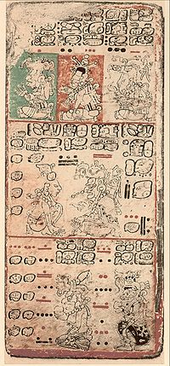
Інші цикли.
Також часто використовувався 584-денний цикл Венери, який відстежував появу та транзит Венери як ранкової та вечірньої зірки. Багато подій в цьому циклі бачилися як зловісні та згубні, а війни часто починалися на певних стадіях цього циклу.
Також використовувалися й інші цикли, багато з яких погано відомі сучасним дослідникам. У деяких записах згадується 819-денний цикл, часті повторення наборів 9 і 13-денних інтервалів, пов'язаних з різними богами майя, тваринами та іншими поняттями.

Slide 8
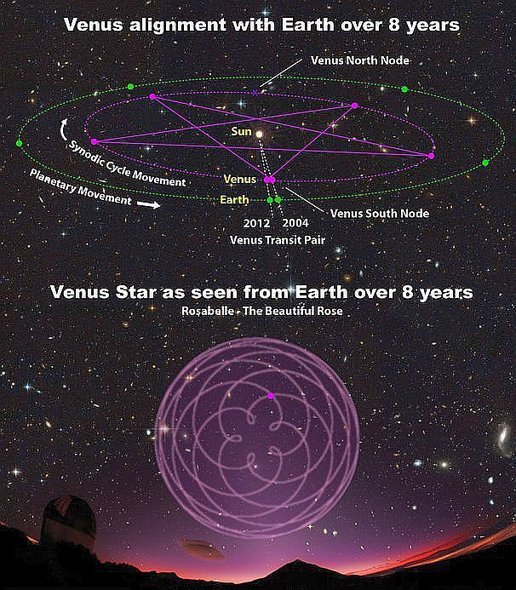
Цикл Венери.
Іншим важливим календарем майя був цикл Венери. Майя були кваліфікованими астрономами і могли обчислити цикл Венери з дуже високою точністю. Шість сторінок в стародавньому Дрезденському кодексі (один з кодексів майя) присвячені точному обчисленню розташування Венери. Майя могли досягти такої точності завдяки ретельним спостереженням протягом багатьох років. Цикл Венери був особливо важливим, тому що майя пов'язували його з війною і використовували для визначення хороших часів для коронацій і воєн. Правителі майя планували початок війни на період, коли Венера підвищувалася. Майя також відстежували рухи деяких інших планет, зокрема Марса, Меркурія і Юпітера.

Slide 9
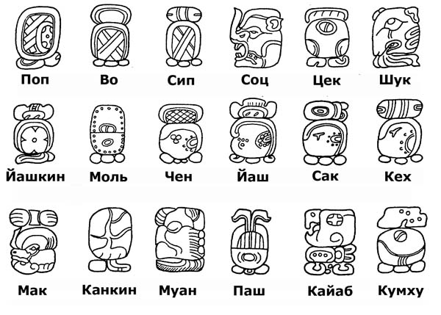
Хааб.
Хааб (Haab') — сонячний календар майя, що складався з вісімнадцяти місяців, кожний по двадцять днів, плюс період з п'яти днів («безіменні дні») в кінці року, відомий як Ваєб (Wayebабо Uayeb за орфоргафією 16-го століття). Bricker (1982) оцінює, що Хааб почав використовуватися близько 550 року до н. е. починаючи з зимового сонцестояння.
Місяці Хааб.

Slide 10
Прогнозування кінець світу за календарем Майа.
"Кінець світу - цілком і повністю західний міф", - зазначив старійшина. За його словами, відповідний "прогноз" означає лише, що завершується певний період часу згідно з віруваннями майя. Аполінаріо Чіле Пікстун розповів, що вже втомився від цієї істерії і докучливих людей, які своїми запитаннями зводять його з розуму. За стародавнім календарем майя, який рахує епохи приблизно 394-річними періодами, відомими як бактуни, закінчення 13-го бактуна припадає на 21 грудня 2012 року. Число 13 є для індіанців цього племені священним. Календар показує, що цього дня "закінчується" час.

Slide 11
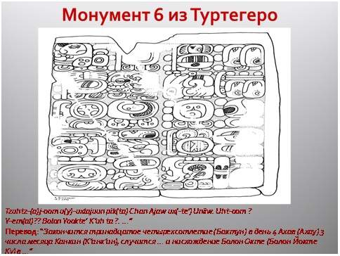
Крім того, в Мексиці у 1960-і роки був знайдений так званий "Монумент Шість" - кам'яні таблички майя з письменами, згідно з якими в 2012 році має трапитися щось за участю бога війни і створення Болон Йокте. Через ерозії і тріщини кінець тексту пророцтва практично не піддається прочитанню. Один з археологів припустив, що там написане приблизно наступне: Болон Йокте "зійде з небес". "Число "13" було священним для майя, при цьому воно не містило в собі нічого згубного або злого. Таким чином, закінчення 13-го бактуна – це важлива дата від створення світу, але жодного стосунку до західних уявлень про кінець світу вона не має", – пояснив фахівець з культур Мезоамеріки Техаського університету Девід Стюарт.

Slide 12
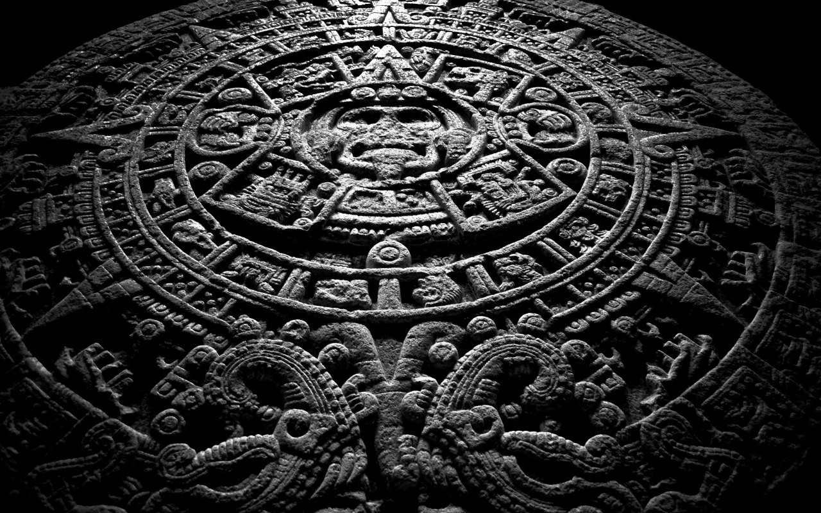
Дякуємо за увагу.

